Slide 1



Tanulmány a román nyelv tanulásáról és tanításáról
Hargita megye iskoláiban
Studiu cu privire la învățarea și predarea limbii române în școlile din județul Harghita
Notes:
Hargita megye Tanácsa, Tanfelügyelősége, Hargita Megyéért Egyesület, Nevelési Tanácsadó és Erőforrás Központja 2017 októbere és decembere között a román nyelv ismeretének állapotáról, megtanulhatóságának lehetőségeiről végzett kérdőíves kutatást Hargita megye iskoláiban. A munkacsoport a román nyelv megtanulhatóságáról-megtaníthatóságáról gyűjtött tapasztalatokat, meglátásokat, kereste azt, miért okoz évről-évre problémát román nyelv és irodalomból a VIII. osztály végén bekövetkező abszolváló majd a XII. osztály végén ismereteket, készségeket mérő érettségivizsga.

Slide 2





Módszertan/Metodologie
A felmérés időpontja :
Perioada de efectuare a studiului :
833 diák/elevi
799 szülő/
părinţi
136 tanár/
profesori
A kutatás célja:
Segíteni a fiatalokat, hogy örömmel tanulják a román nyelvet
Objektív képet törekszik nyújtani a témára vonatkozóan számos ismeret, tapasztalat, meglátás egybegyűjtésével, feldolgozásával.
Scop:
Sprijinirea tinerilor în a învăța cu plăcere limba română.
Obținerea unei imagini obiective asupra temei prin colectarea și prelucrarea cunoștințelor și experiențelor din acest domeniu.
Notes:
A munkacsoport kérdőíves felmérést végzett 2017 november 20-a és 29-e között hetedik és tizenegyedik osztályos tanulók, azok szülei és romántanárai körében.
833 tanuló válaszolt a kérdőívre, amelyből 51% 7. osztályos, 49% 11. osztályos, ameyből, valamint 799 szülők által kitöltött, 136 romántanárok által kitöltött kérdőív adatai lettek összesítve. A 136 román tanár közül 43 román anyanyelvű és 93 magyar anyanyelvű.
A kutatás célja abban segíteni Hargita megye tanulóit és fiataljait, hogy tanulják örömmel, és használják bizalommal a román nyelvet. A román nyelv hiányos ismeretének problémája felismert probléma, időszakonként a média kiemelt témája.
A tanulmány objektív képet törekszik nyújtani a témára vonatkozóan számos ismeret, tapasztalat, meglátás egybegyűjtésével, feldolgozásával.

Slide 3
A munkacsoport hipotézisei: /Ipotezele grupului de lucru:
Fontos a román nyelv elsajátítása, ismerete úgy a tanulók, mint szülők, tanárok szerint. / În opinia părinților și a profesorilor este importantă însușirea cunoștințelor de limba și literatura română.
A román nyelv elsajátítása során a tanulók számos akadályba ütköznek. / În procesul de însușire a limbii române, numeroși elevi întâmpină dificultăți.
Hiányzik az összhang a tanulási tartalom, ismeretmennyiség, tankönyvek, módszerek és a nyelvtanulás lehetőségei között./ Lipsește consensul între curriculum, cunoștințe, manuale, metode de predare și oportunități de învățare a limbii.
Notes:
A munkacsoport a felmérés elején azt feltételezni, hogy a diákok motiváltak a román nyelv elsajátításában, viszont számos akadályba ütköznek, hiányzik az összhang a tanulási tartalom, ismeretmennyiség, tankönyvek és módszerek lehetőségei között. Valamint, hogy a diákok motivációját csökkenti, hogy nincsenek sikerélményeik.

Slide 4
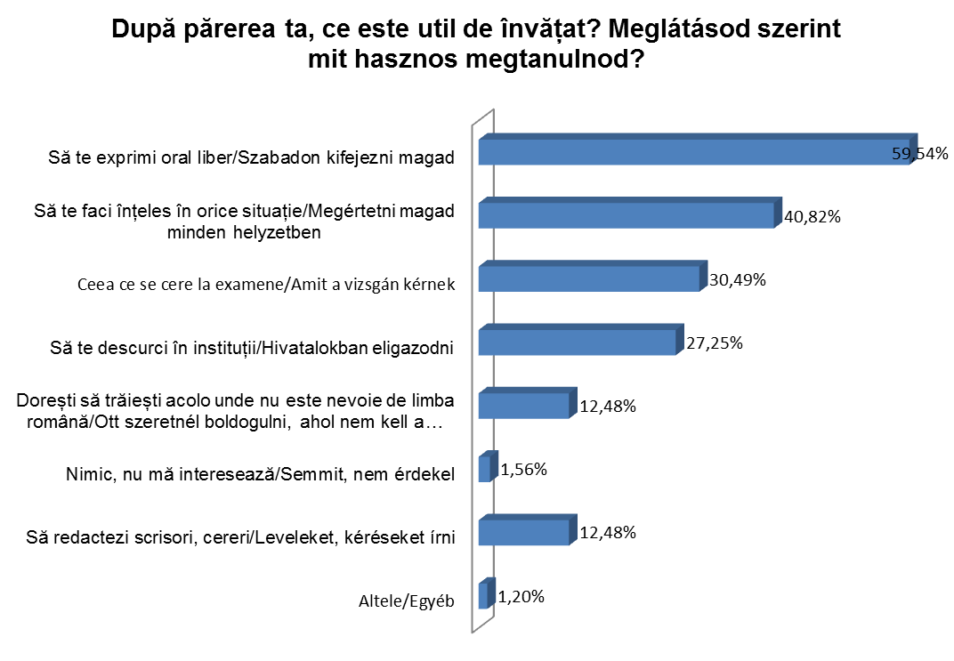
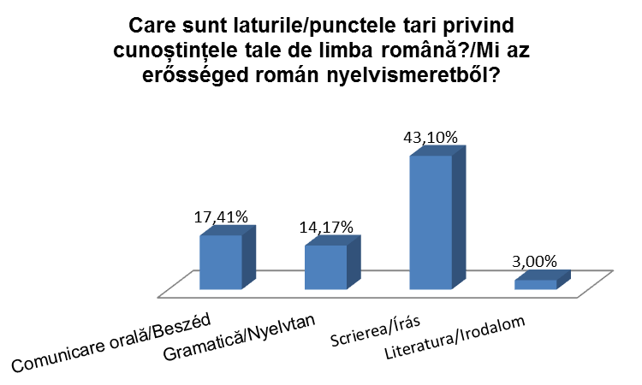
Eredmények/Rezultatele
Notes:
A kutatás eredményei azt mutatják, hogy Hargita megye tanulói jónak az írott nyelvismeretben értékelik magukat, míg gyengének a beszédben: Tudnak írni, de nem tudnak beszélni.
A tanulók azt a nyelvismereti területet vélik leghasznosabbnak birtokba venni, amelyből a leggyengébbek, azaz a szóbeli kommunikációt. Ki is jelentik, hogy legfontosabb az volna számukra, hogy román nyelven tudjanak beszélni, megértetni magukat minden helyzetben. A vizsgákra való felkészülés hasznosság szempontjából a harmadik helyen áll a tanulók meglátása szerint.

Slide 5
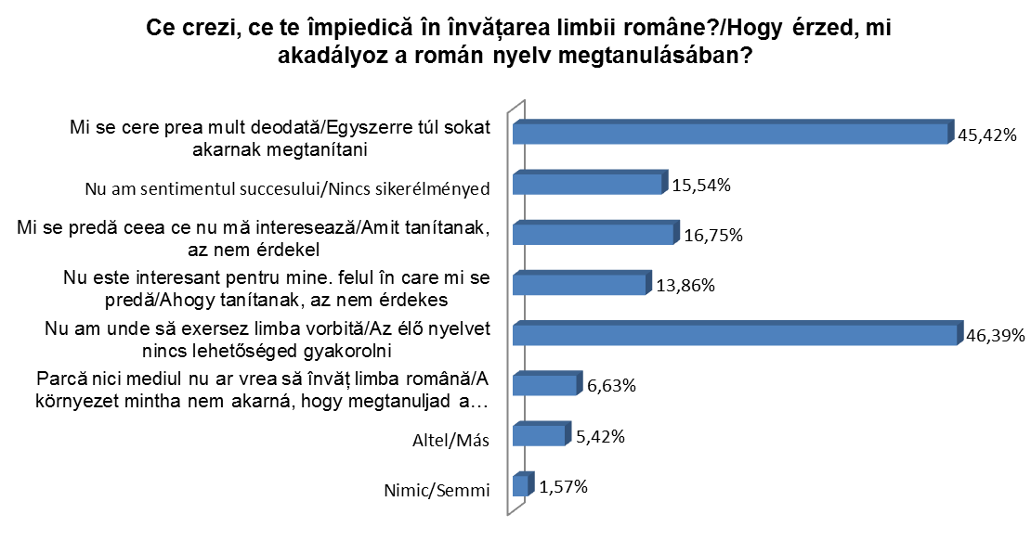
Notes:
Közel minden második diák érzi úgy, nincs lehetősége a román nyelvet gyakorolni valamint, hogy egyszerre túl sokat akarnak megtanítani román nyelvből az iskolában. Ugyanakkor minden hatodik tanuló kijelenti, hogy a román nyelv megtanulásában nincs sikerélménye.

Slide 6
Notes:
A romántanárok körében a legnagyobb elégedetlenséget az abszolváló- és érettségi vizsgák követelményei generálják, ezt követően a tananyag mennyisége és minősége. A válaszadók a tankönyvek minőségével, és a tanulók romántanuláshoz való viszonyulásával is elégedetlenek.

Slide 7
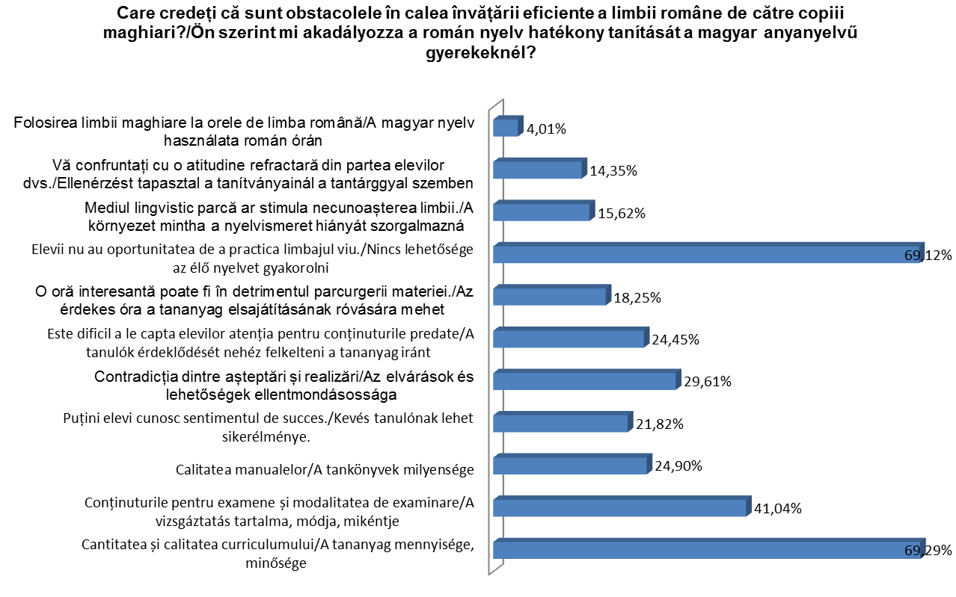
Notes:
A román nyelvtanulás akadályozó tényezőire vonatkozóan azt látjuk a tanárok szemszögéből, hogy nehéz megtanulni a román nyelvet, ha nincs lehetőség gyakorolni azt, valamint a tananyag mennyisége és minősége nem támogatja a nyelvtanulást magyar nemzetiségű tanulók körében.
A romántanárok azt is kijelentik, hogy az elsajátítandó tananyag mennyisége óriási, ami ugyancsak akadályozza a román nyelv megtanulását.

Slide 8
Következtetések/Concluzii
A szülők ötöd része tud nagyon jól románul/O cincime din totalul părinților știu foarte bine limba română.
A tanulók nem kedvelik a román nyelvet /Elevilor nu le este pe plac limba română:
Ennek okai: /Cauze:
    Nincs lehetőség gyakorolni/Nu există oportunități de utilizare a limbii
    Túl sok az elvárás iskolában/Sunt mari așteptările la școala
    Romántanulásban nincs sikerélményük/Nu au sentimentul reușitei în procesul de însușire al limbii
    Ahogyan tanítják a románt, az nem érdekes/Predarea limbii române nu stârnește interesul în rândul elevilor
A szóbeli önkifejezéssel van a diákoknak a legnagyobb problémája /Cea mai mare problemă pe care o întâmpin ă elevii este exprimarea orală.
A beszélt nyelv elsajátítása fontosabb, mint a vizsgákon való jó eredmények elérése. /Vorbirea limbii este mai importantă, decât obținerea de rezultate la examene.
Notes:
A mai felnőttek is nehézségekbe ütköztek gyermek és ifjúkorukban a román nyelv megtanulása során. A szülők ötöd része tud nagyon jól románul.
Hargita megye lakossága többségében magyar nemzetiségű. Hangsúlyosan érdekelt tanuló, szülő, tanár abban, és motivált arra, hogy a felnövekvő generáció tanuljon meg jól románul.
Bár akadályozott a román nyelvtanulás, mindenik válaszadó csoport úgy vélekedik, hogy a román nyelv alapszinten megtanulható Hargita megye óvodáiban és iskoláiban.
Mindenik válaszadó csoport úgy véli, fontos, hogy a tanulók tudjanak románul, viszont a kijelentést alátámasztó érvek különböznek.
A tanulók nem kedvelik a román nyelvet. Ennek okai: csak tanórákon van lehetőségük gyakorolni azt, túl sok az elvárás iskolában, vizsgákon egyaránt, romántanulásban nincs sikerélményük, ahogyan tanítják a románt, az nem érdekes, stb.
A válaszadók meglátása szerint a tanulók szívesebben tanulják az angol nyelvet, mint a románt, mert hozzáférhetőbbek angol órákon a tanulási tartalmak, módszerek, eszközök. Sikerélményre adnak lehetőséget.
Sem a tanulók, sem szüleik, sem a romántanárok nem okolják pusztán a diákokat a szerény eredményeikért román nyelvismeretből. Mindenki számos akadályát látja a nyelv megtanulásának.
A tanulóknak legnagyobb gondjaik a beszélt román nyelvvel vannak. Az írásbeli feladatoknak eleget tudnak tenni, beszélni románul nem tudnak. Úgy gyereknek mint szülőnek az lenne a fontos, hogy a tanulók meg tudják magukat értetni minden helyzetben román nyelven.
A szóbeli önkifejezés román nyelven valamint a beszélt nyelv elsajátítása minden megkérdezett csoport szerint fontosabb, mint a vizsgákon való jó eredmények elérése.
A tanulók és szüleik úgy vélik, hogy nem csak nekük, hanem az állami intézményeknek, felelős szerveknek is hozzá kell járulniuk a román nyelvismereti probléma mérsékeléséhez.

Slide 9
Összegző javaslatok/Propuneri
Szervezzenek továbbképzéseket olyan tanítók és tanárok részére, aki magyar anyanyelvű gyerekeknek tanítják a román nyelvet/Organizarea de cursuri de perfecționare pentru învățătorii și profesorii care predau limba română la clasele cu predare în limba maghiară.
Szervezzenek nyelvtáborokat elemista és gimnazista tanulók részére azok vakációi alkalmával/Organizarea, pe perioada vacanței, a taberelor de limbă pentru elevii din învățământul primar și gimnazial.
Notes:
Összegző javaslatok
Szervezzenek továbbképzéseket olyan tanítók és tanárok részére, aki magyar anyanyelvű gyerekeknek tanítják a román nyelvet. A képzéseket idegen nyelvet és román nyelvet tanító tanárok vezessék.
Szervezzenek nyelvtáborokat elemista és gimnazista tanulók részére azok vakációi alkalmával. A nyelvtáborok képzői hasonlóképpen román nyelvet és román nyelvtől különböző idegen nyelvet tanító tanárok legyenek.
Szervezzenek egy hetes román nyelvű csereprogramokat a vakációk folyamán, melyek szereplői térségünkben élő elemista, gimnazista, középiskolás magyar ajkú gyerekek és román vidéken élő román gyerekek. Tegyék elérhetővé minden településen azt, hogy az elemista és gimnazista tanulók heti rendszerességgel költségtérítés nélkül játékosan tanulják az élő román nyelvet.
Hargita Megye Tanácsának honlapján legyen elérhető egy platform, amely interaktív feladatokkal segíti a román nyelv megtanulását térségünkben. A platformot olyan szakemberek hozzák létre, akik nyelvtanárok és ismerik Hargita megye nyelvi sajátosságait.

Slide 10
Szervezzenek a diákoknak egy hetes román nyelvű csereprogramokat a vakációk folyamán / Pe durata vacanțelor să se organizeze programe de învățare a limbii române.
Hargita Megye Tanácsának honlapján legyen elérhető egy platform, amely interaktív feladatokkal segíti a román nyelv megtanulását térségünkben. /Pe pagina de web a Consiliului Județean Harghita să existe o platformă prin intermediul căreia, prin exerciții interactive să poată fi însușită limba română.

